Slide 1
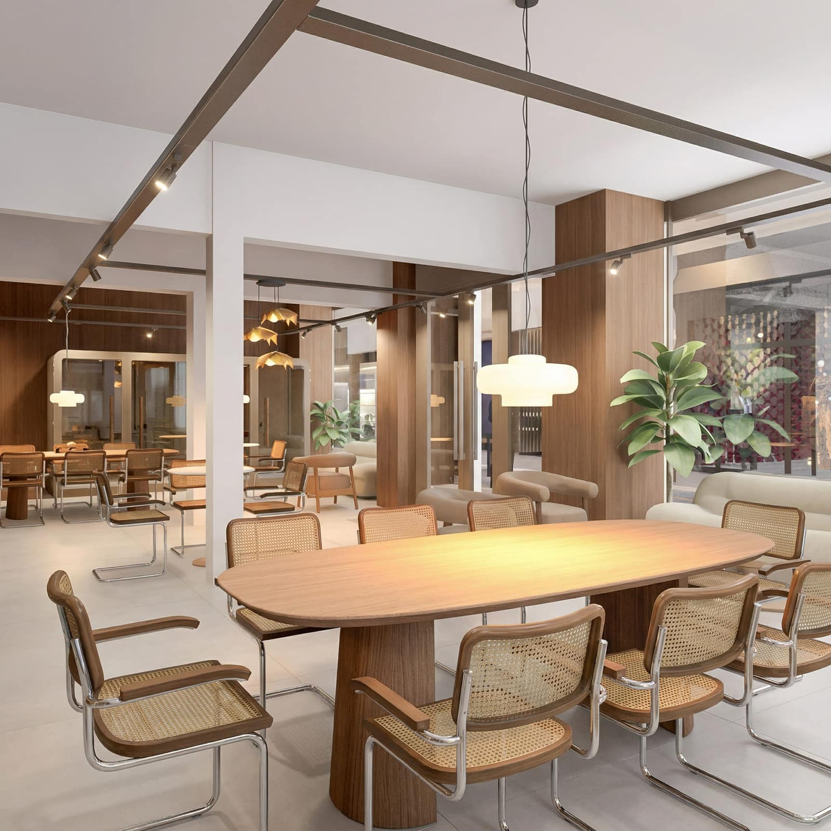
LE GRAND ABOUKIR

Slide 2
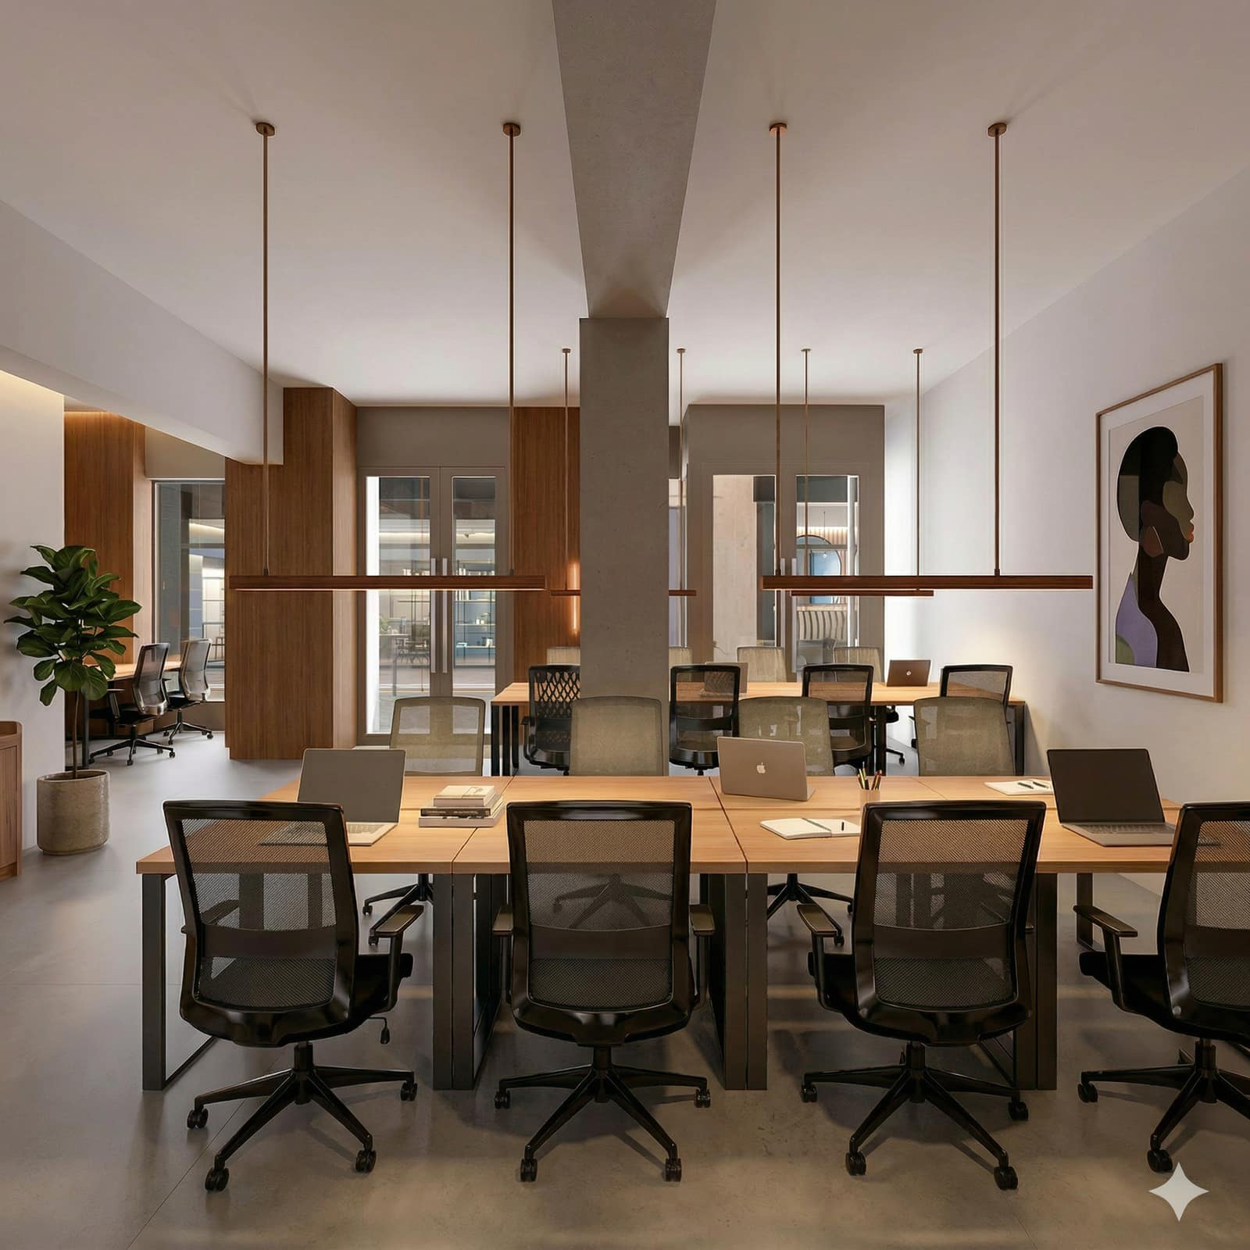
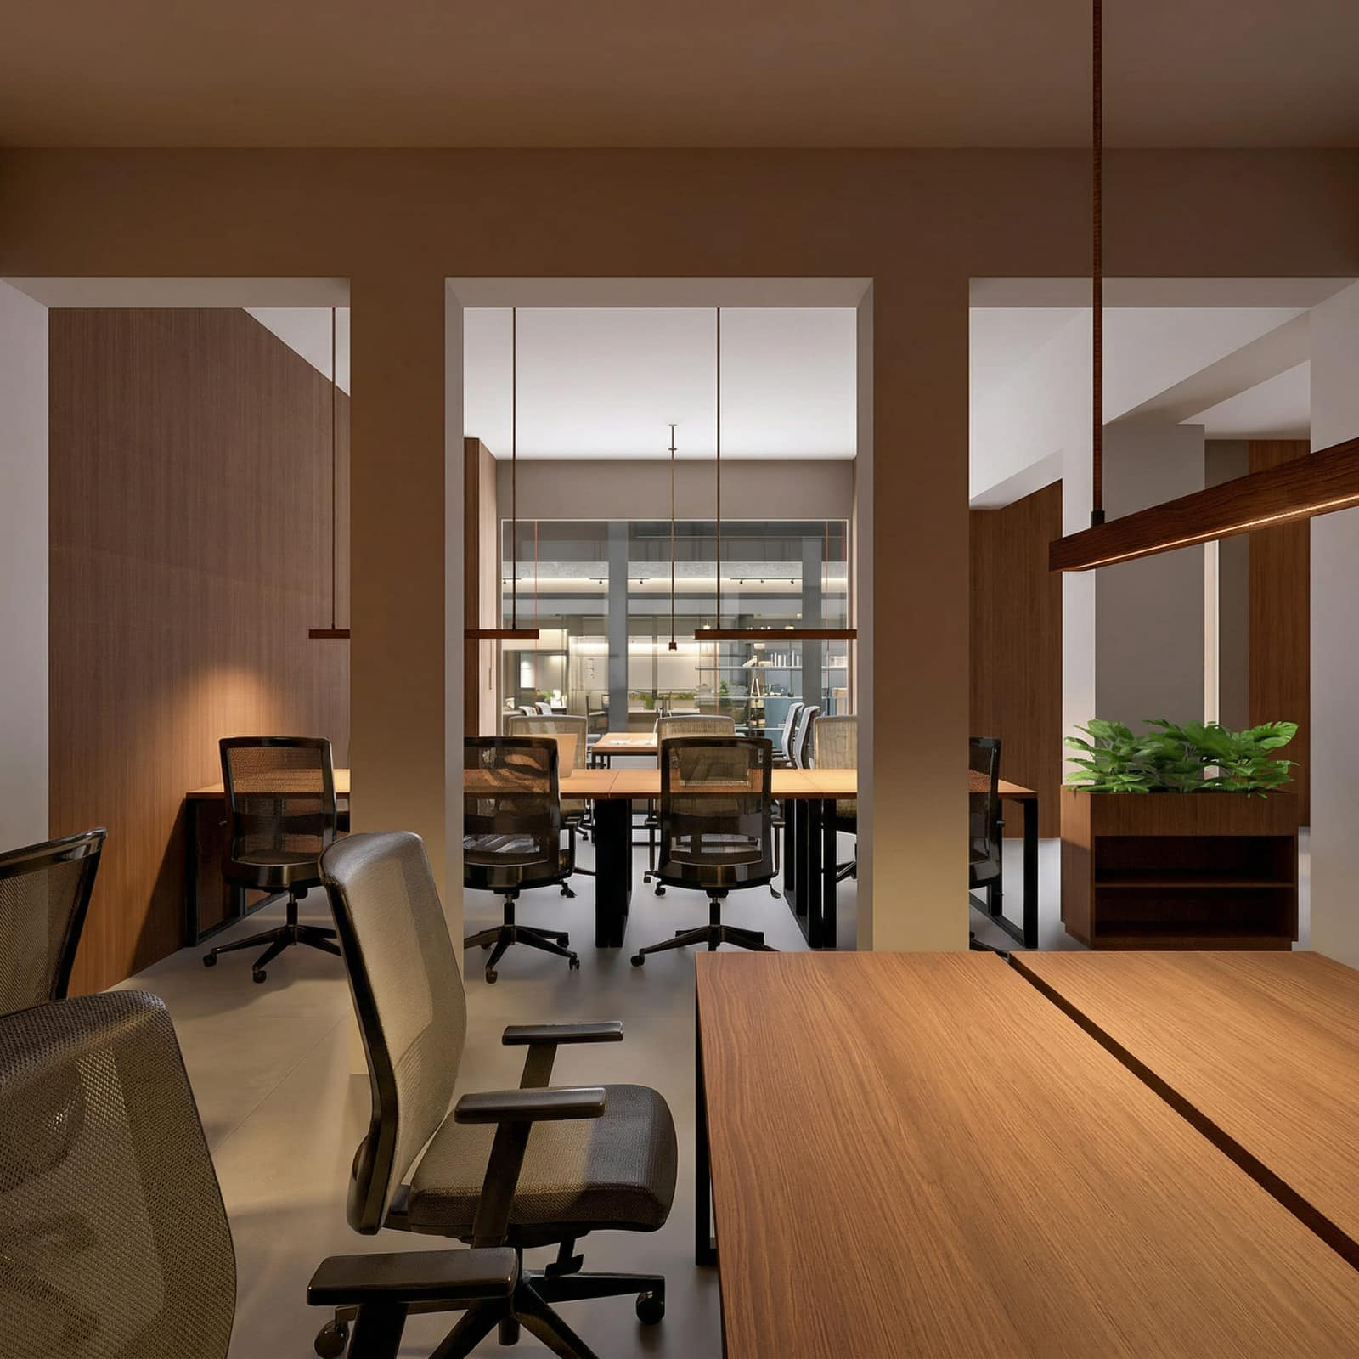
Locaux indépendants flexibles
100% privatifs
Informations pratiques
  Disponibilité : Septembre 2026
  104 rue d’Aboukir, Paris 2e
  126 postes de travail
  10 salles de réunion
  10 phoneboxes
  3 niveaux : R-1, RDC, R+1
Les grands plus
  2 douches
  Espace tisanerie
  Un grand espace de vie / showroom

Slide 3
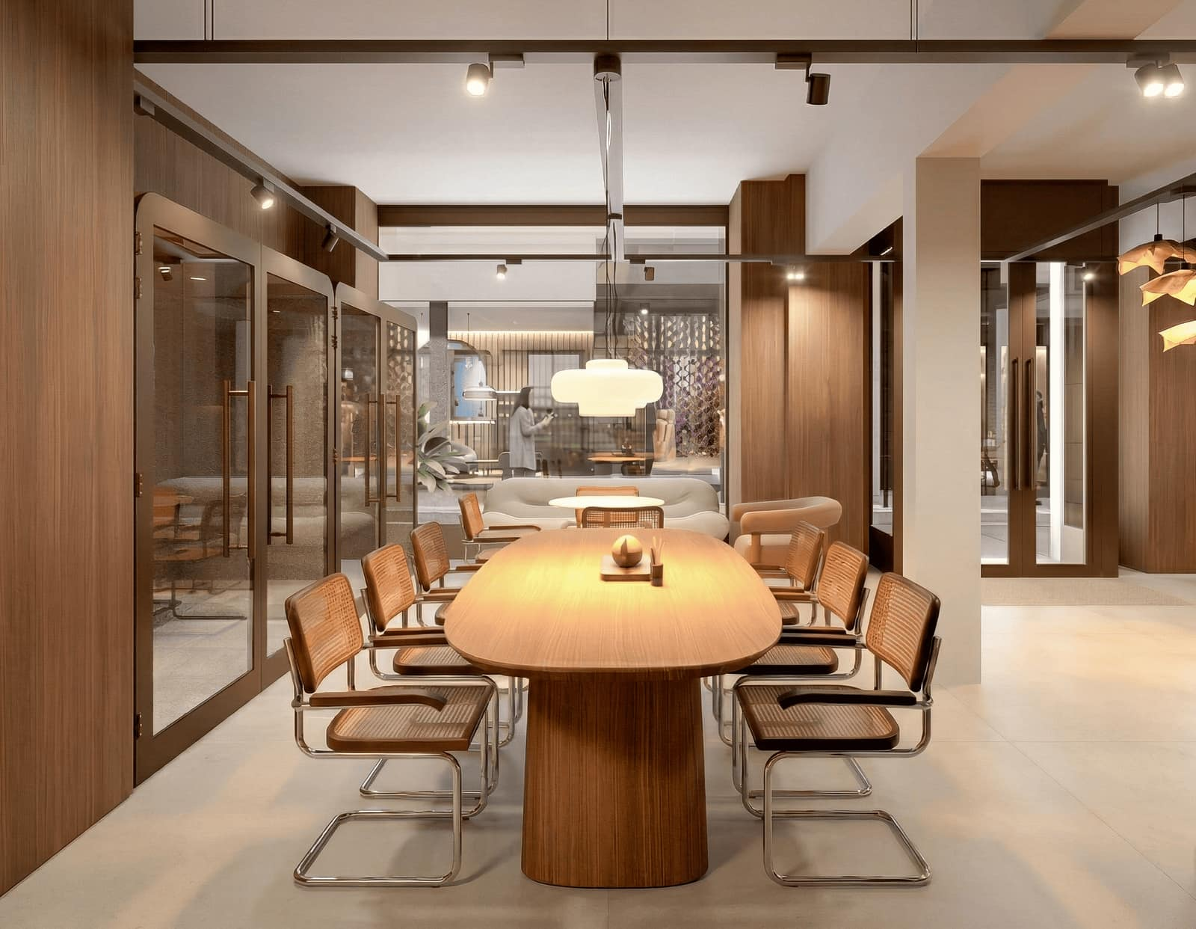
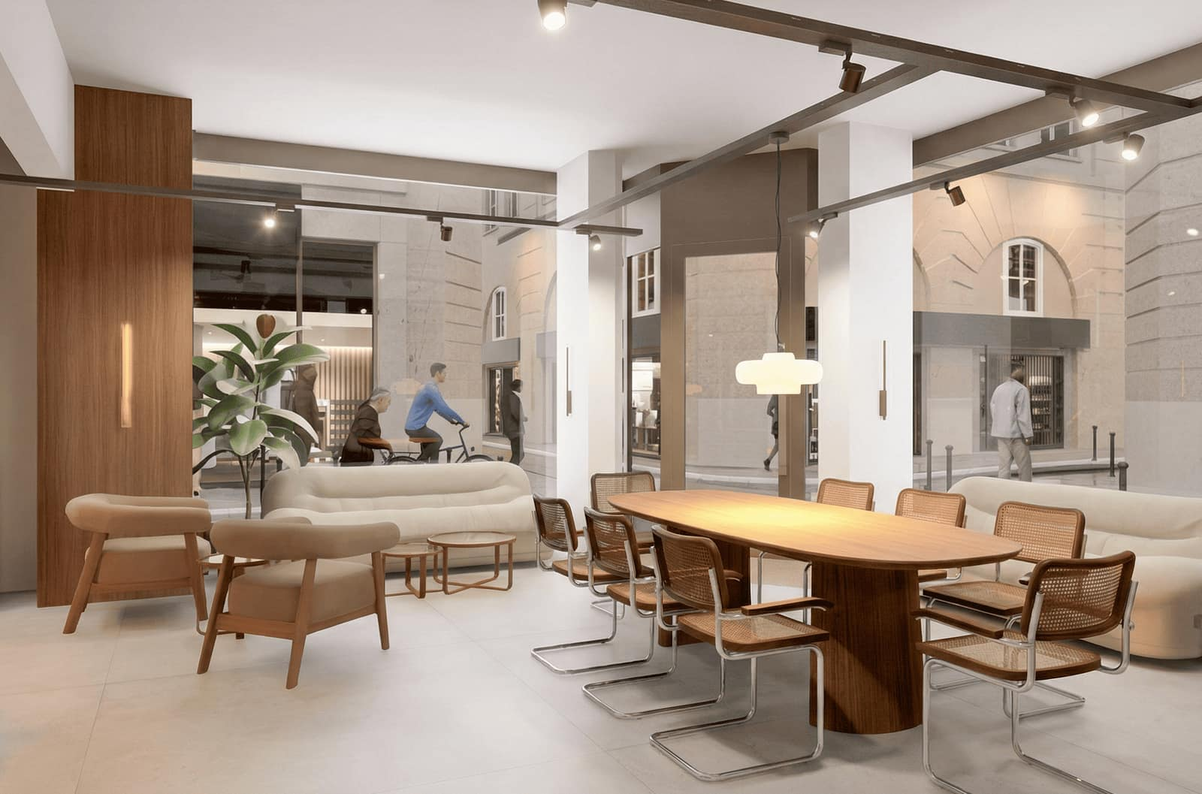
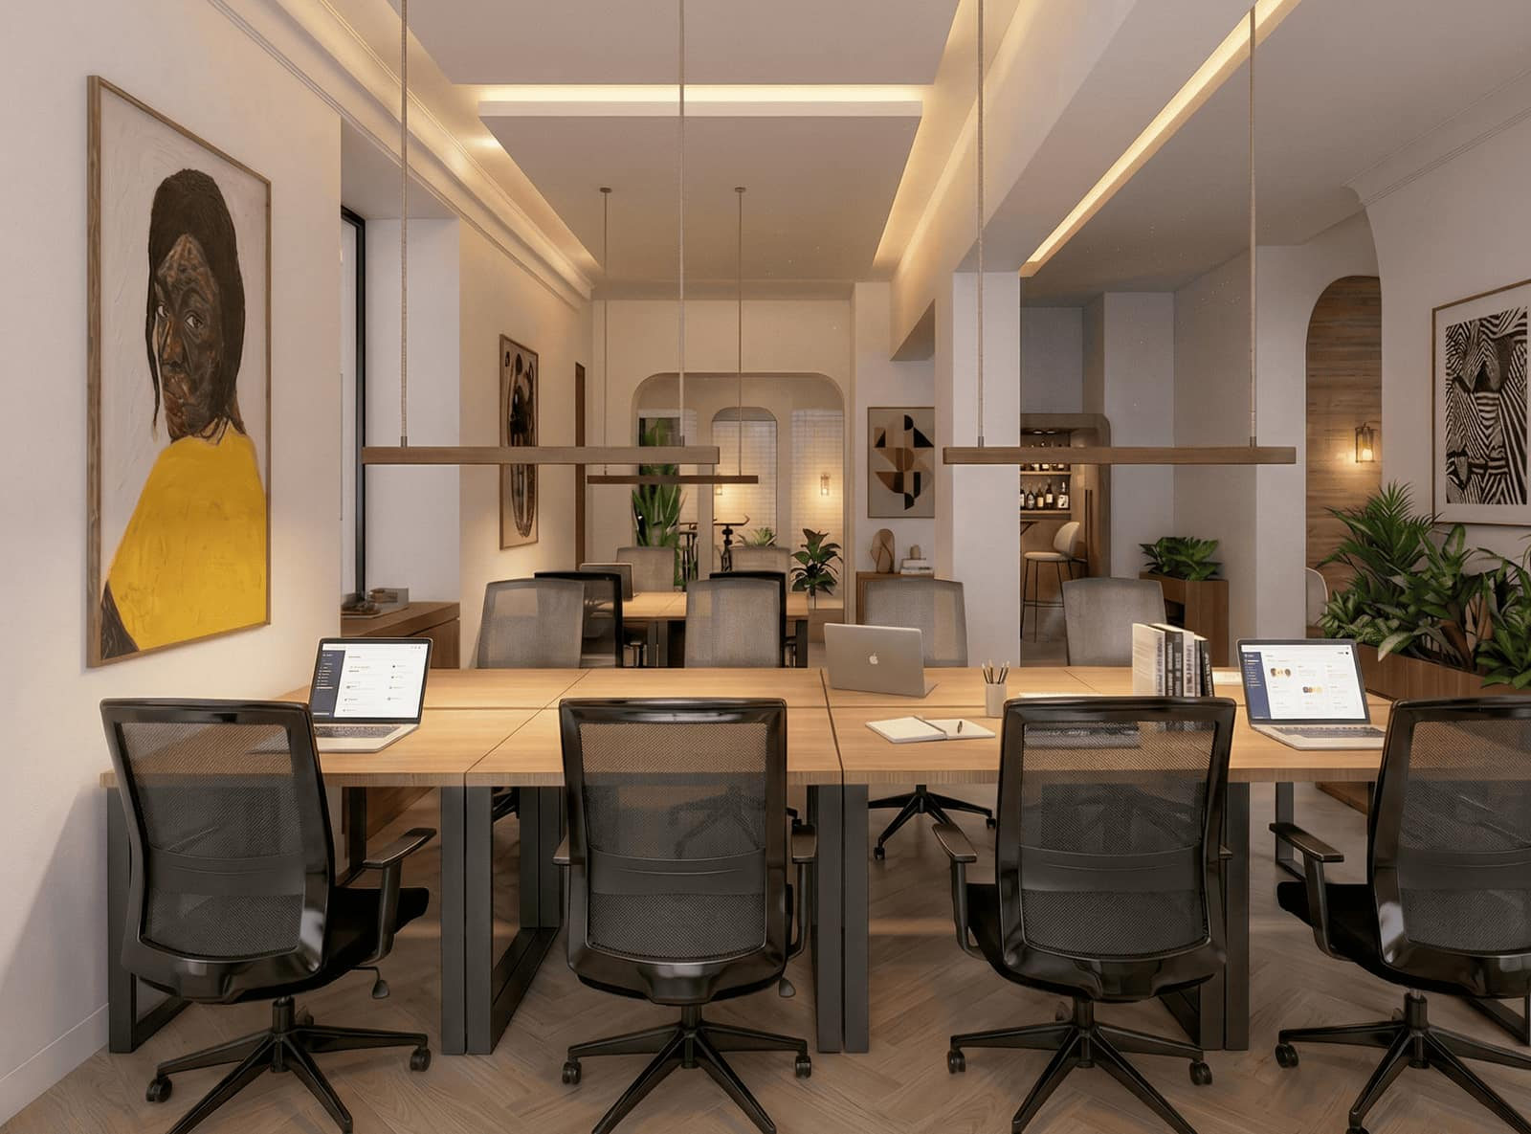
IMAGES 3D NON CONTRACTUELLES

Slide 4
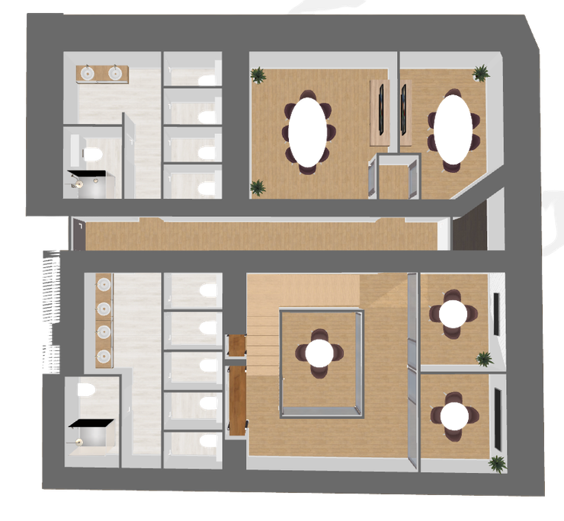
Plan de l’espace
R-1
SDR 1
8 places
5 WC +
1 douche
SDR 2
6 places
SDR 3
4 places
6 WC +
1 douche
SDR 4
4 places
SDR 5
4 places

Slide 5
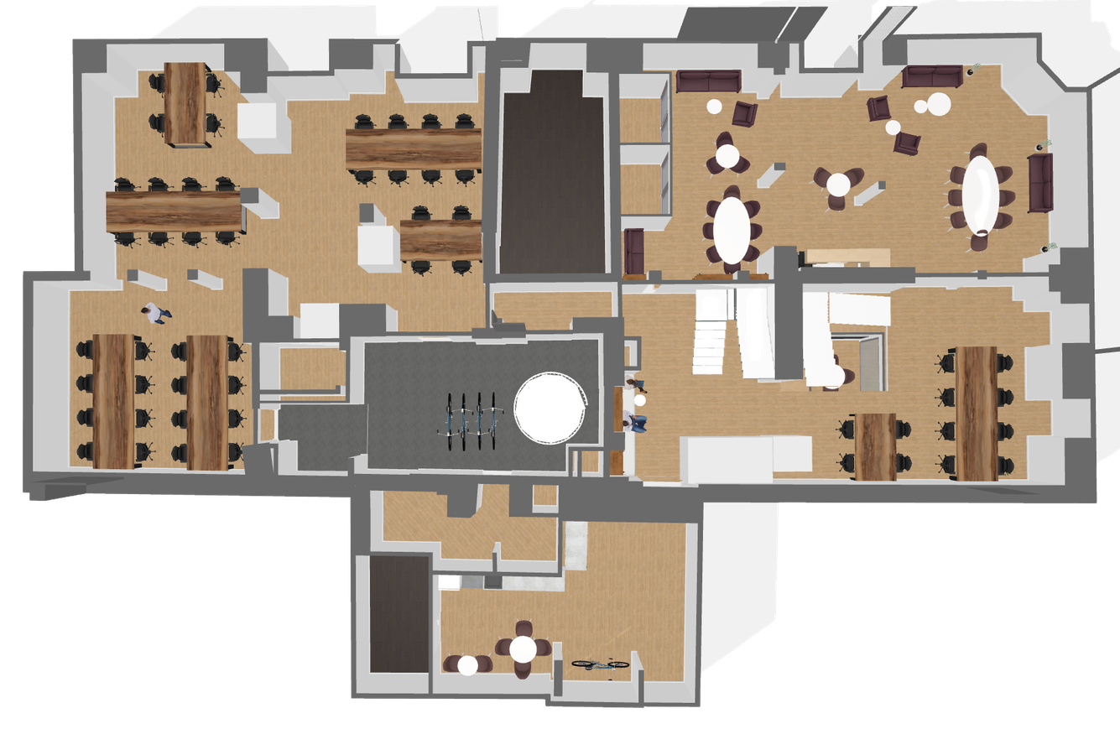
Plan de l’espace
RDC
Cuisine & espace de vie
Open space 1
40 postes
Open space 2
12 postes
Entrée

Slide 6
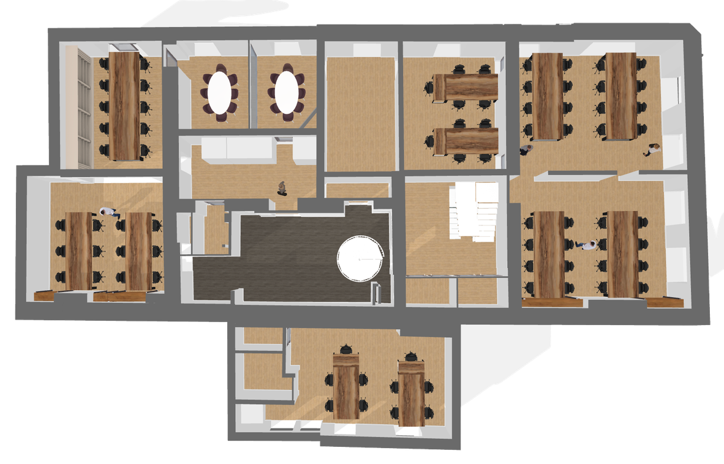
Plan de l’espace
R+1
SDR 6
8 places
SDR 7
8 places
Open space 4
10 postes
Open space 5
16 postes
3 phoneboxes
Open space 3
22 postes
Open space 6
16 postes
Phonebox
Open space 7
10 postes

Slide 7
Conditions financières et juridiques
Informations pratiques
  Frais d'entrée (état des lieux d'entrée et sortie, signalétique) : 1 150€ HT
  Contrat de prestations de services
  Engagement minimum 12 mois
  Dépôt de garantie : 3 mois
  Paiement trimestriel d'avance
  Préavis de départ : 6 mois
Prix de location
Option 1
Option 2
88 200€ HT/mois
Engagement 12 mois
81 900€ HT/mois
Engagement 24 mois

Slide 8
Services inclus et en option
Services inclus dans le contrat
Services extras sur mesure
  Experience manager : interlocuteur dédié et réactif pour tous les sujets liés aux locaux
  Wifi
  Imprimante
  Café
  Ménage
  Accès 24/7
  Télésurveillance
  Maintenance
  Charges (taxes, eau, électricité, chauffage...)
  Petit déjeuner, panier de fruits, snack bar...
  Branding
  Végétalisation
  Cours de yoga
  Événementiel
  Déménagement
  Etc.

